Slide 1
«Грипп:
болеть или не болеть?»

Slide 2
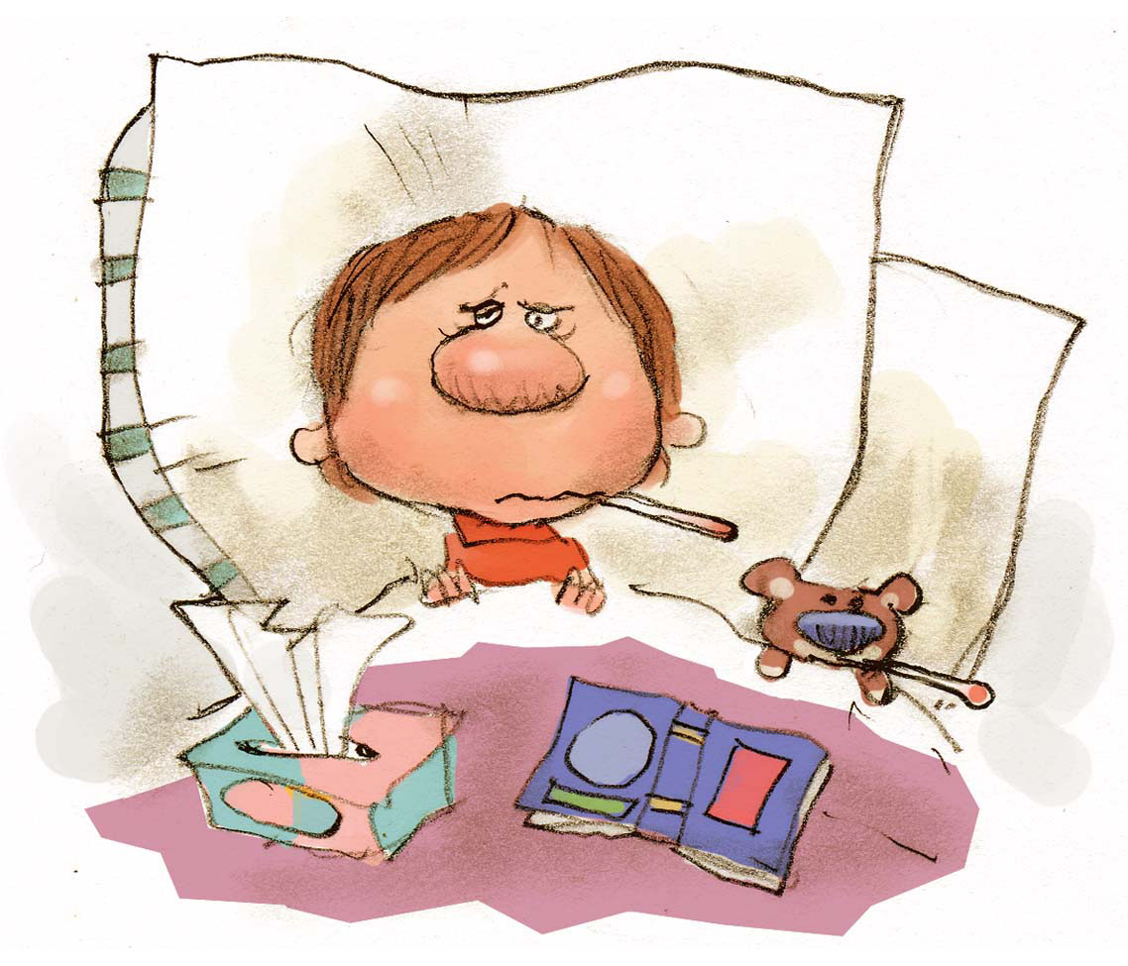

Slide 3
СИМПТОМЫ
(от греч.
symptoma - совпадение) признаки, выявляемые врачом при обследовании больного
и используемые им для установления диагноза и определения прогноза течения заболевания

Slide 4
ЭПИДЕМИЯ
быстрое и непрерывное распространение инфекционной болезни в пределах определенной группы населения или определенного региона

Slide 5
ПАНДЕМИЯ
(от греч.
pandemia - весь народ)
эпидемия, охватывающая значительную часть населения страны, группы стран,
континента

Slide 6
ИММУНИТЕТ
система защиты организма от всего чужеродного – микробов, чужих клеток, тканей, хирургически пересаживаемых органов или генетически изменившихся собственных клеток, включая раковые

Slide 7
ГРИПП
острое инфекционное заболевание дыхательных путей, вызываемое вирусом гриппа, который входит в группу острых респираторных вирусных инфекций

Slide 8
ТИПЫ ГРИППА
А
С
В

Slide 9
ОСЛОЖНЕНИЯ:
Сердечнососудистые заболевания
Пневмония
Заболевания центральной нервной системы
Сахарный диабет
Синуситы
Отиты

Slide 10
РАСПРОСТРАНЕНИЕ
При общении с больным с легкими, стертыми и явными формами заболевания.
При вступлении в непосредственный контакт с секретами больного человека, при несоблюдении правил личной гигиены, при пользовании общими с больным гриппом предметами такими, как, например, вилки или ложки.
При употреблении в пищу инфицированной вирусами гриппа пищи (мясо птиц, яйца).
При разделке инфицированных вирусом гриппа тушек птиц.

Slide 11
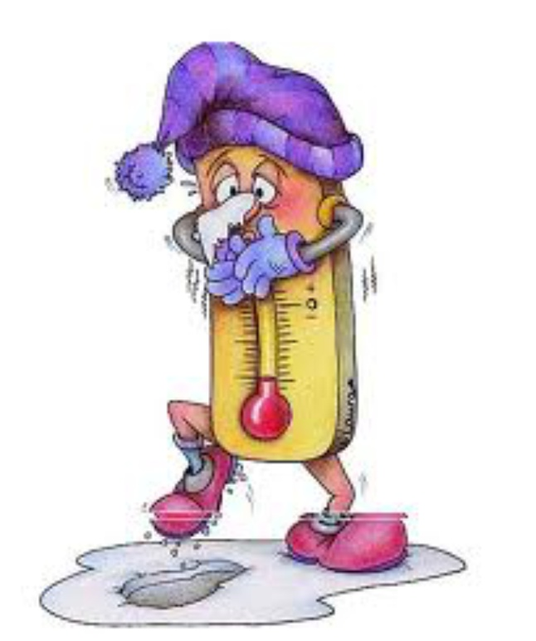
СИМПТОМЫ:
Высокая температура
Озноб
Головная боль
Боль в суставах и мышцах
Кашель
Боль в горле

Slide 12
ЛЕЧЕНИЕ:
Жаропонижающее
Противокашлевое
Витамин С
Теплое питье
Постельный режим

Slide 13
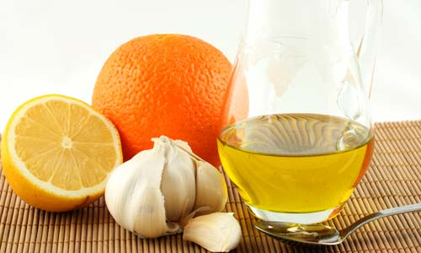
ПРОФИЛАКТИКА:
Вакцинация
Медпрепараты
Народная медицина

Slide 14
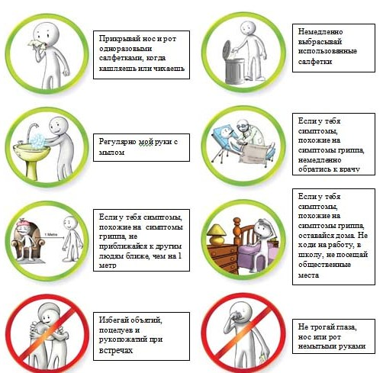
РЕКОМЕНДАЦИИ

Slide 15
НЕ БОЛЕЙТЕ, ДРУЗЬЯ!

